Slide 1
2. Taxonomiska evolutionsmyter

Slide 2
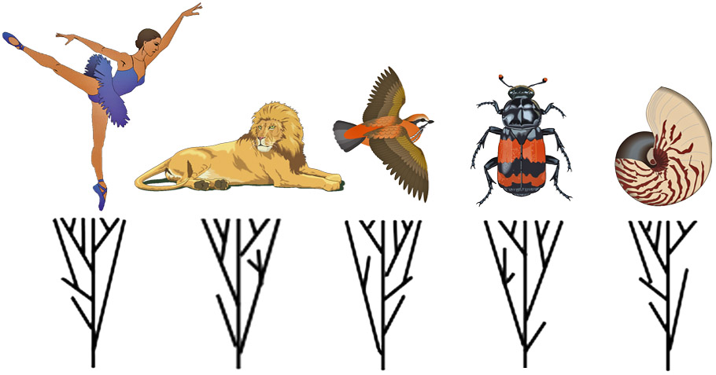
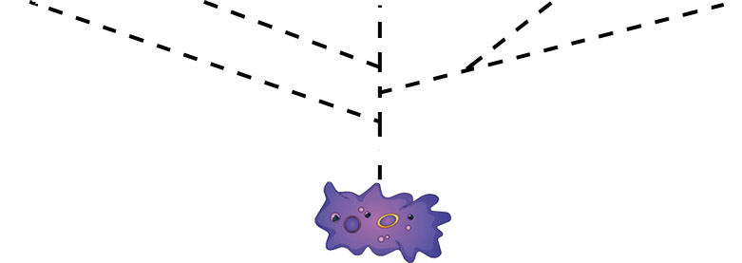
Myt 1: Allt levande har ett gemensamt ursprung
Biologisk variation
… kan inte extrapoleras till…
Gemensamt ursprung
Annorlunda uttryckt: Mikroevolution
kan inte extrapoleras till Makroevolution!
Notes:
VO: En elefant får alltid elefantungar och aldrig noshörningsungar.
VO: Extrapolationen rent hypotetisk. Aldrig observerad.
VO: Ibland är går extrapolationen mycket långt: Eftersom bakterier kan bli resistenta mot antibiotika så härstammar människan från bakterien.

Slide 3
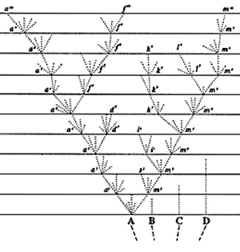
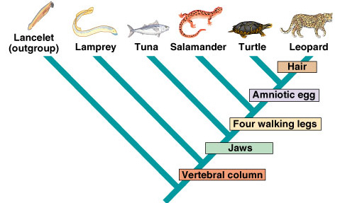
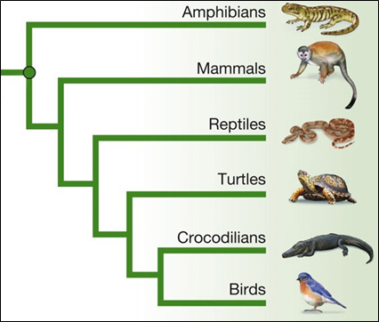
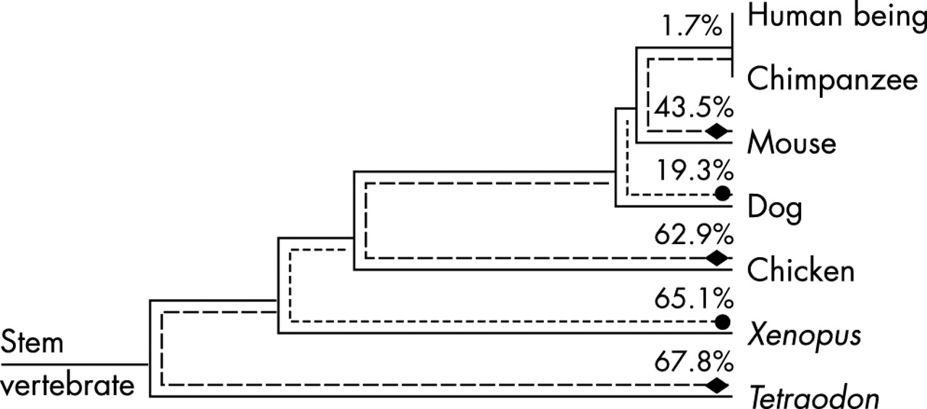
Myt 2: ”Evolutionsträd” illustrerar evolution
Darwins
ursprungliga
tanke
Fylogram - Utvecklingsträd
Verklig utveckling / Hypotetiska arter
Föräldrar - Barn
Kladogram - Klassificeringsträd
Verkliga arter / Hypotetisk utveckling
Syskon - Kusiner
Notes:
VO: Darwins träd: Enda illustrationen i första upplagan av Om arternas ursprung.
VO: Moderna träd: Det är arterna som ska utvecklas.
Jämför att sortera bilmärken efter egenskaper och sedan sluta sig till att SAAB utvecklats från Volvo.
VO: Bilderna är i någon mån varandras motsatser.

Slide 4
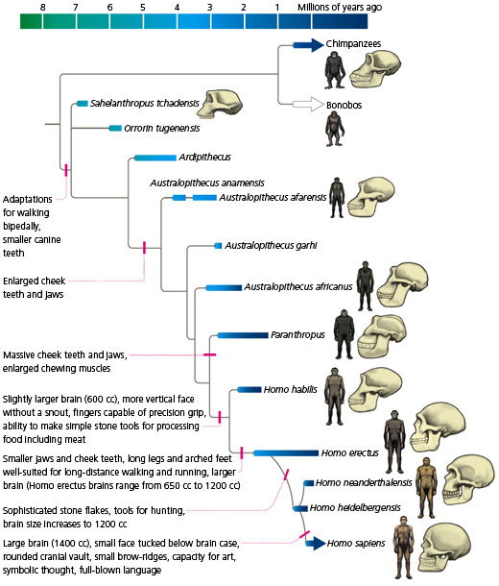
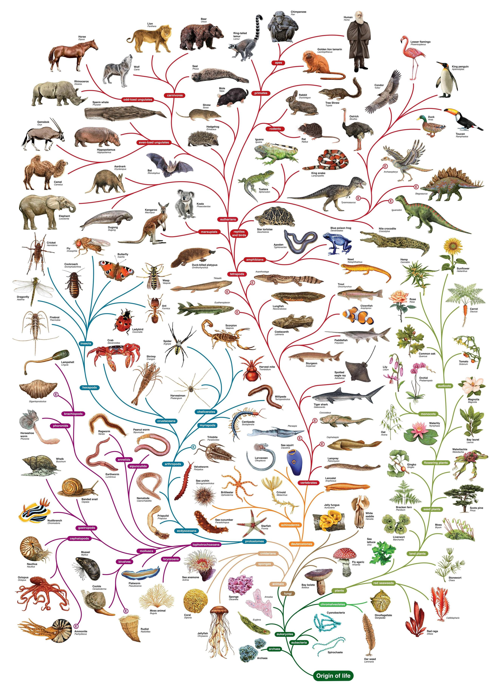
Myt 2: ”Evolutionsträd” illustrerar evolution
Primater
Tetrapoder
Ryggradsdjur
Djur
Eukaryoter
Notes:
VO: Arterna finns som löv i träden.

Slide 5
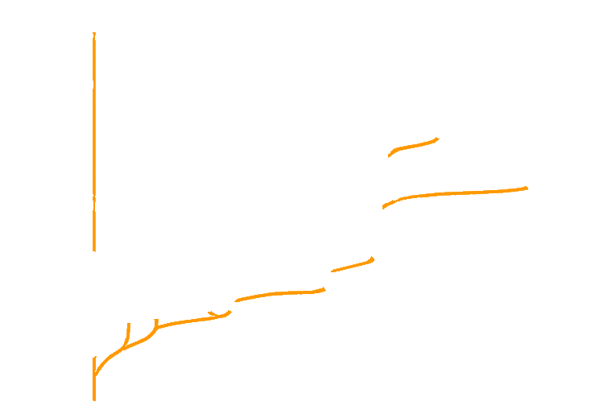
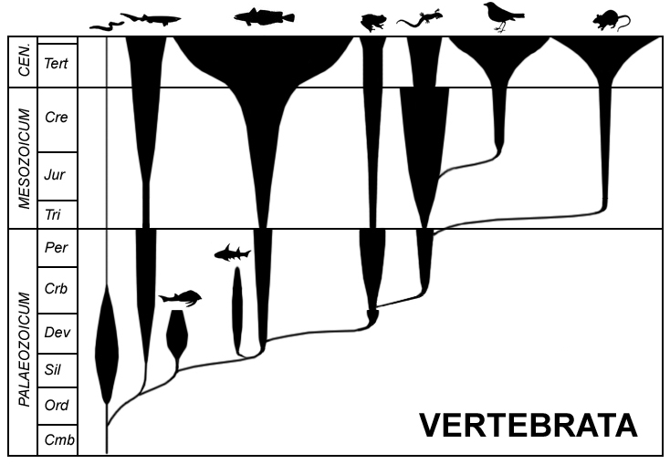
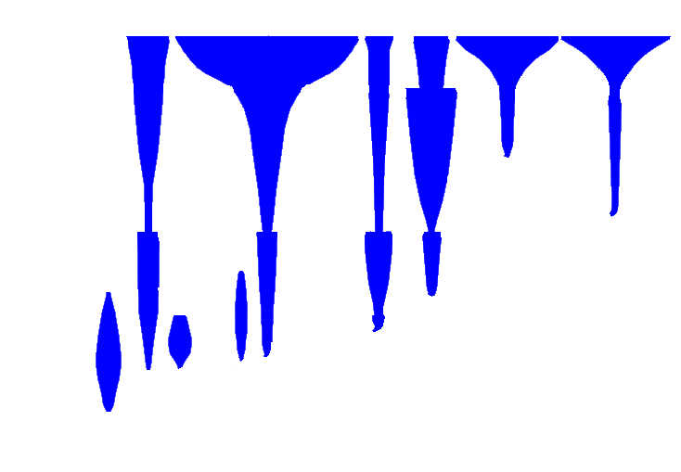
Myt 2: ”Evolutionsträd” illustrerar evolution
Praktik: Kladogram
Syskon/Kusiner
Teori: Fylogram
Föräldrar/Barn

Slide 6
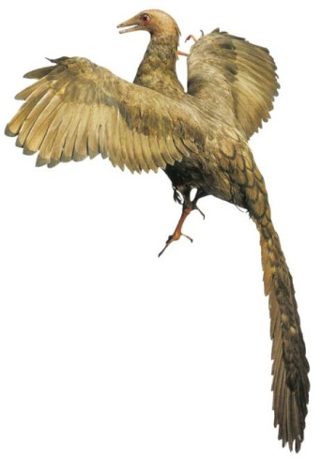
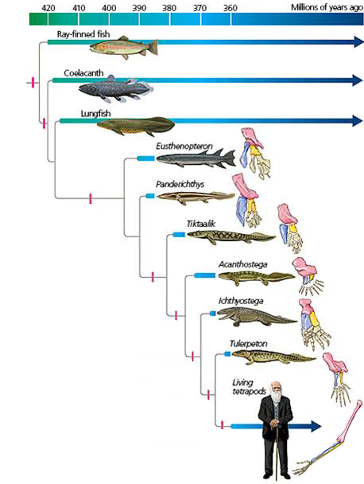
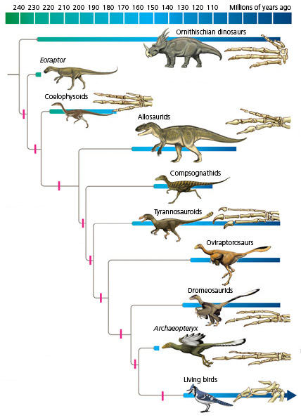
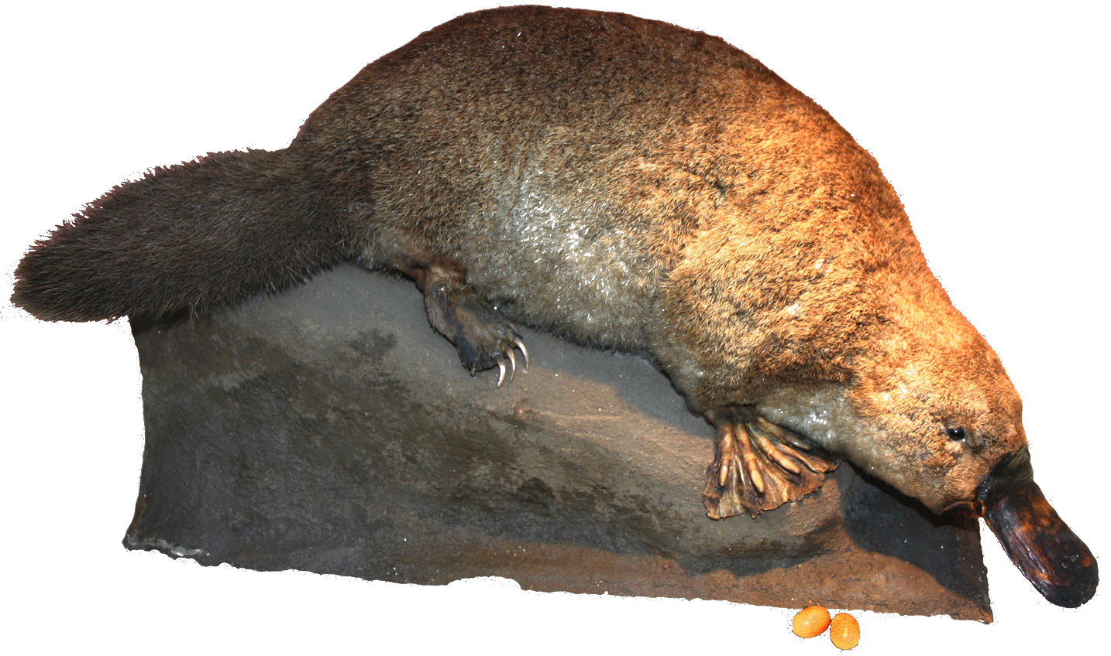
Myt 3: Det finns gott om övergångsformer
Mellanformer men
inte Övergångsformer
Urfågeln
Archaeopteryx
Mosaikform
Diar (däggdjur)
Lägger ägg (ödla)
Anknos/simhud (fågel)
Sporrar (insekt)
Näbbdjur
Platypus
Fiskar & Ödlor
Reptiler & Fåglar
Notes:
VO: Övergångsformer är föräldrar-barn och de finns inte (annat än för trivial mikroevolution).
Mellanformer är syskon-kusiner och de finns det gott om (men de har inget med evolution att göra).
VO: Archaeopteryx är en fågel med ödlelika egenskaper: Lång stjärt, tänder, klor på vingarna.
Dock är den en fågel map flygförmåga, fjädrar, rakt-igenom-andning.
VO: Platypus räknas som däggdjur: Diar genom porer i huden, giftiga sporrar på bakbenen (som insekter)
VO: Mosaikform har egenskaper hos en grupp som man normalt inte hittar i gruppen.
Andra mosaikformer: Giraffens klaffar i halsen för att reglera blodtrycket. Kamelens ventiler i näsborrarna.

Slide 7
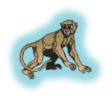
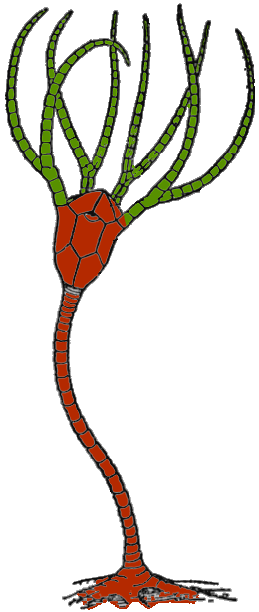
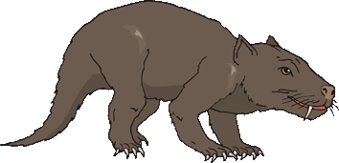
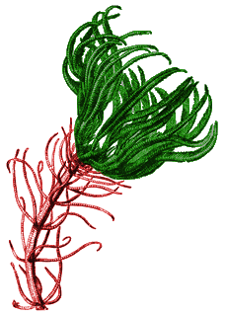
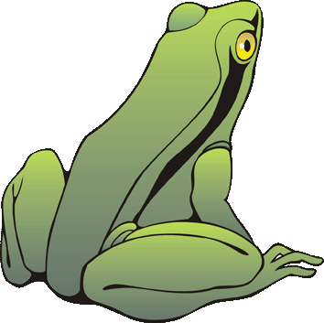
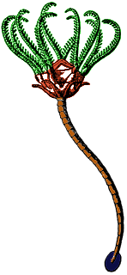
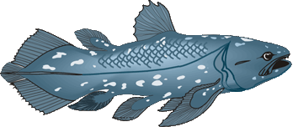
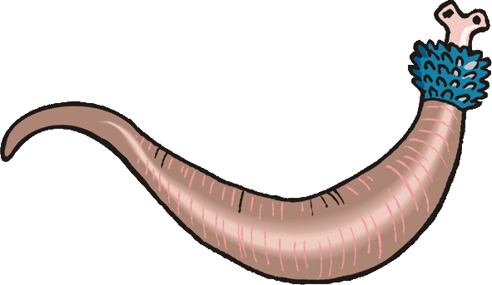
Myt 4: Fossilen visar på evolutionen
Tid
Tid
⇦idag⇨
Utdöda stammar
Kambriska
explosionen
Få "enkla" stammar
Djurens utseende
Djurens utseende
Som det borde se ut
(om evolutionsläran är korrekt)
Som det ser ut
(i verkligheten)
Notes:
VO: En stam (phyla) är en "kroppsplan" eller grundläggande arkitektur för djuren.
Exempel: Leddjur (Insekter, Spindlar, Kräftdjur…), Tagghudingar (Sjöstjärnor, Sjöborrar…), Blötdjur (Snäckor, Musslor, Bläckfiskar…), Ryggsträngsdjur (Ryggradsdjur)
VO: Kambriska explosionen eller biologins big bang
VO: Gräver vi oss ner för att hitta sjöliljans föregångare hittar vi en annan sjölilja.
Gräver vi ytterligare ner från den nedersta sjöliljan hittar vi ingenting. Inte ett spår av en föregångare till den första sjöliljan.
VO: Vi borde hitta de största skillnaderna sist, medan data visar tvärtom (Fyla först. Sedan klasser. Sedan ordningar. osv.)

Slide 8
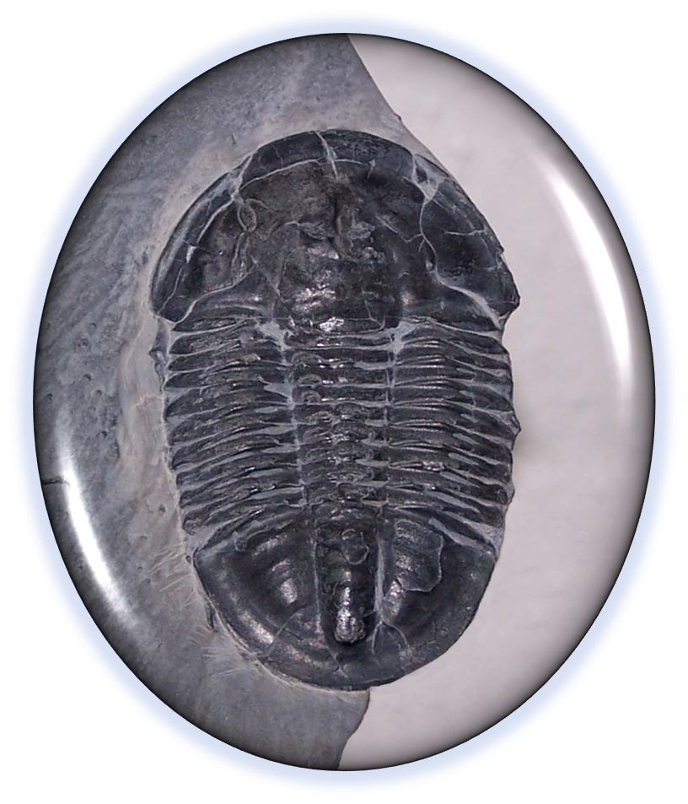
Myt 5: Livet utvecklas från enkelt till komplext
Trilobit
Skal
Segmenterad kropp
Komplexa muskler
Andning
Nervsystem
Sammansatta ögon
Hjärta
Blodcirkulation
Notes:
VO: Första trilobiten finns i kambriska explosionen.
VO: Andra exempel på komplexa strukturer som dyker upp snabbt i det fossila materialet:
Vingar och ögon hos insekter
Metamorfos
Sexuell fortplantning
Första cellen!

Slide 9
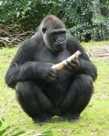

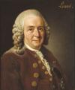
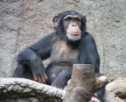

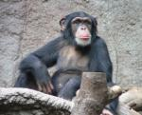



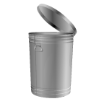
Myt 6: Likheter beror på evolution
Människa
Gorilla
Schimpans
Människa
Schimpans
Gorilla
Schimpans
Gorilla
Människa
Likheter bevisar evolution utom när de inte gör det!
Stämmer i 18% av
jämförda gener
Stämmer i 55% av
jämförda gener
Stämmer i 20% av
jämförda gener
7%
tve-
tydiga
Konvergens
Konsensus-
trädet
Konvergens
Detta släktskap gällde tidigare utifrån jämförande anatomi
Notes:
VO: Optimeringsproblem. Man väljer det träd som ger minst avvikelser från den redan antagna evolutionen.
VO: Avvikelser förklaras på annat sätt, tex konvergent evolution => Oavsett vad man hittar så beror det alltså på evolution.
VO: Likheter beror på gemensam konstruktör.

Slide 10
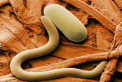
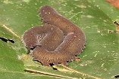
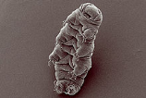
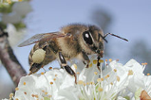
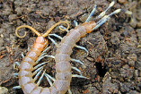
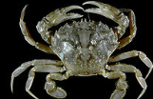
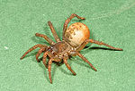
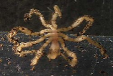
Myt 7: Data ger entydiga evolutionsträd
Evolutionsträd baserat på jämförande anatomi
Rundmaskar
(Nematoda)
Klomaskar
(Onychophora)
Björndjur
(Tardigrada)
Evolutionsträd baserat på
molekylär data
Sexfotingar
(Hexapoda)
Mångfotingar
(Myriapoda)
Kräftdjur
(Crustacea)
Palpkäkar
(Chelicerata)
Havsspindlar
(Pycnogonida)
Notes:
VO: Det finns många olika molekylära evolutionsträd beroende på vilken gen eller protein som studeras.
VO: Mekanismer för att förklara avvikelser från konsensusträdet:
Konvergent evolution => Likheter som beror på evolution från olika ursprung. (Divergent evolution => Likheter som beror på evolution från samma ursprung.)
Organ utvecklas olika fort i olika grenar => Mosaikartad evolution (egenskaper hos en grupp som man normalt inte hittar i gruppen).
Avveckling av organ/egenskaper.
Genmaskering/-avmaskering.
Sidledes transposition (Lateral genöverföring).
VO: Oavsett hur likheter/olikheter ser ut så förklaras det evolutionistiskt.
Teorin är icke-falsifierbar och därför vetenskapligt meningslös.

Slide 11
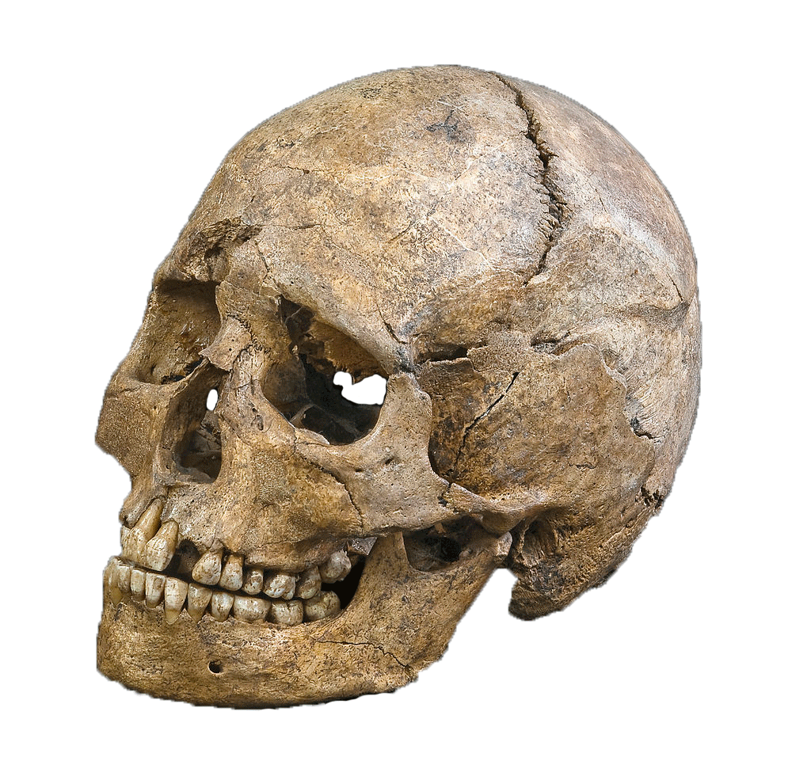
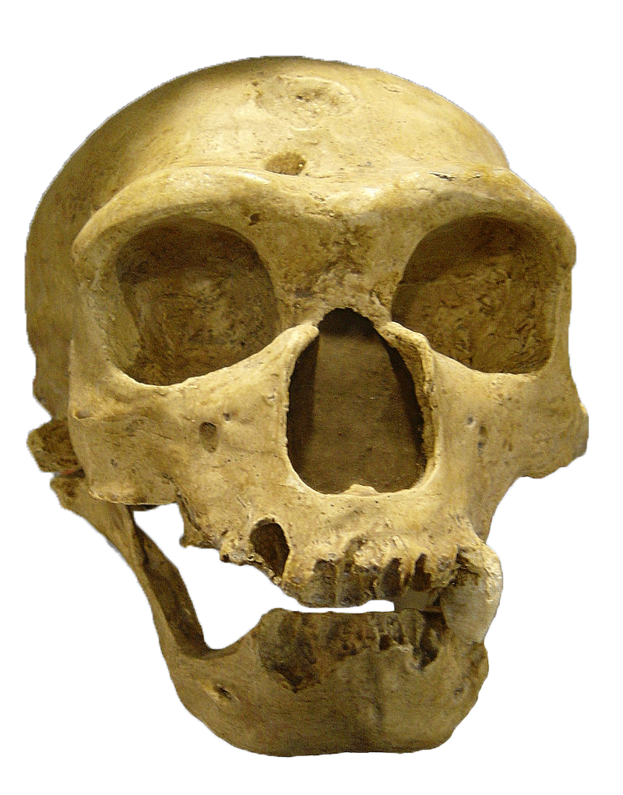
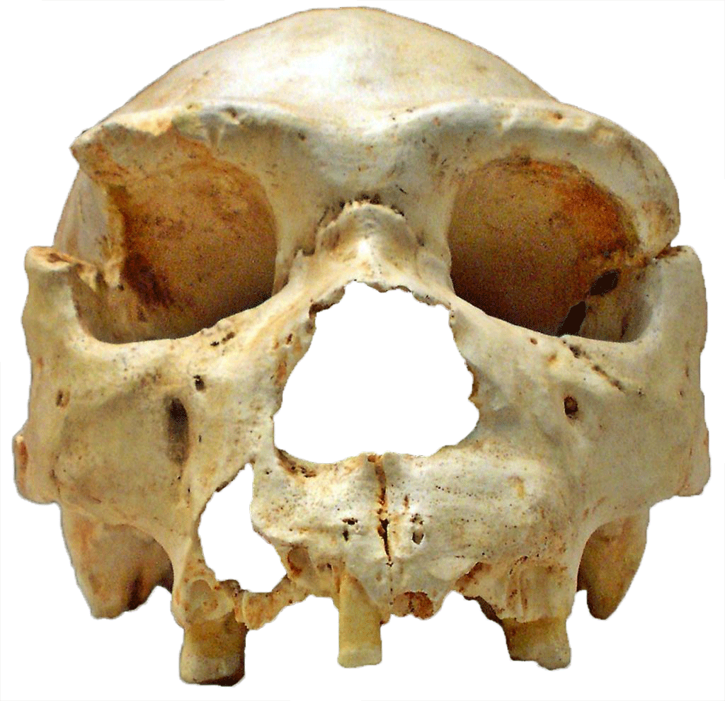
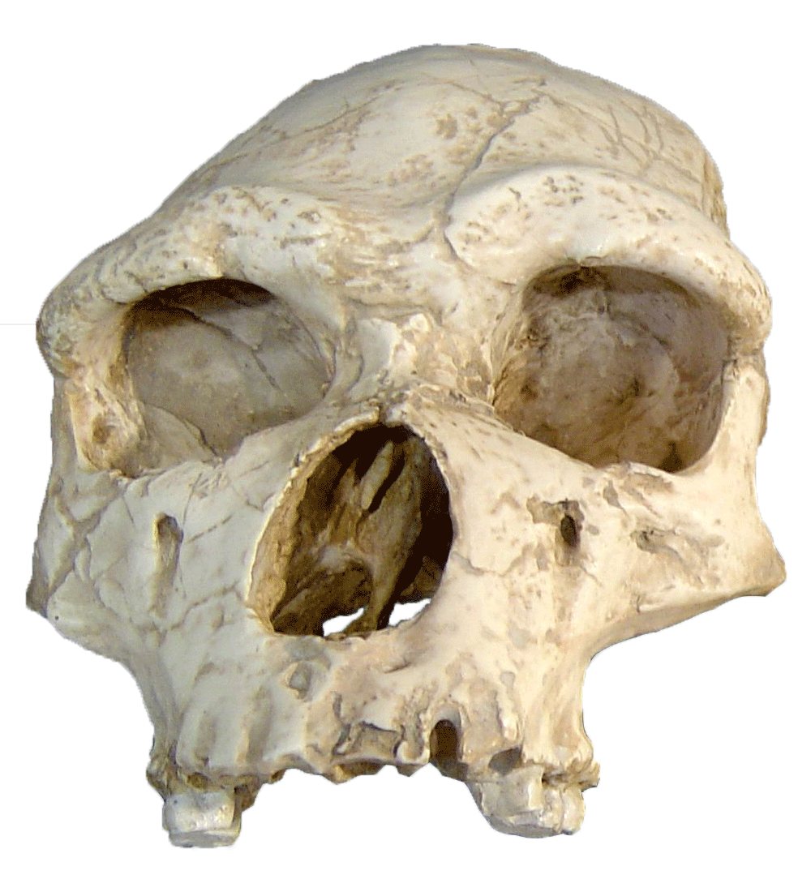
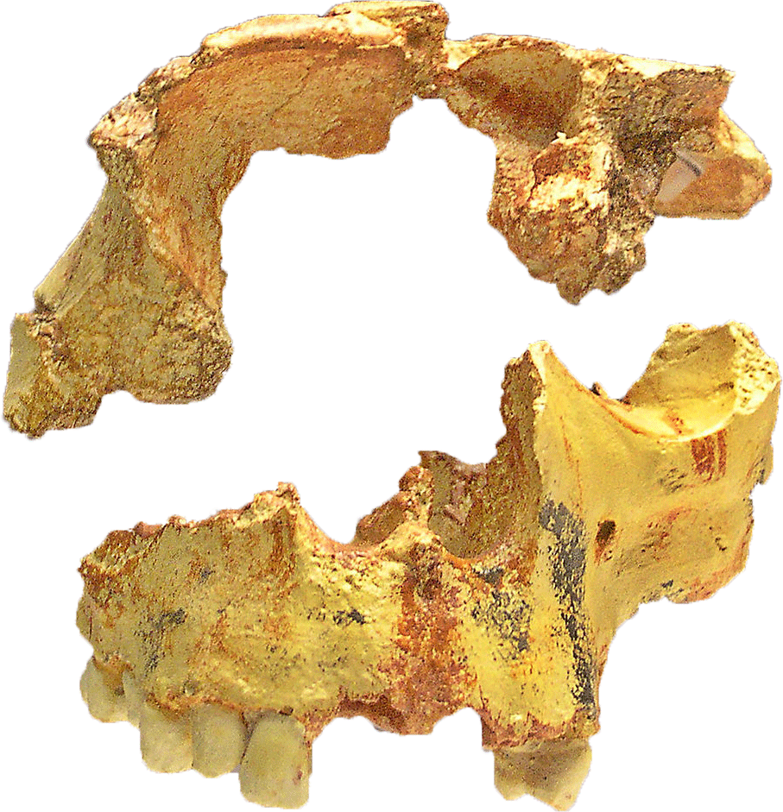
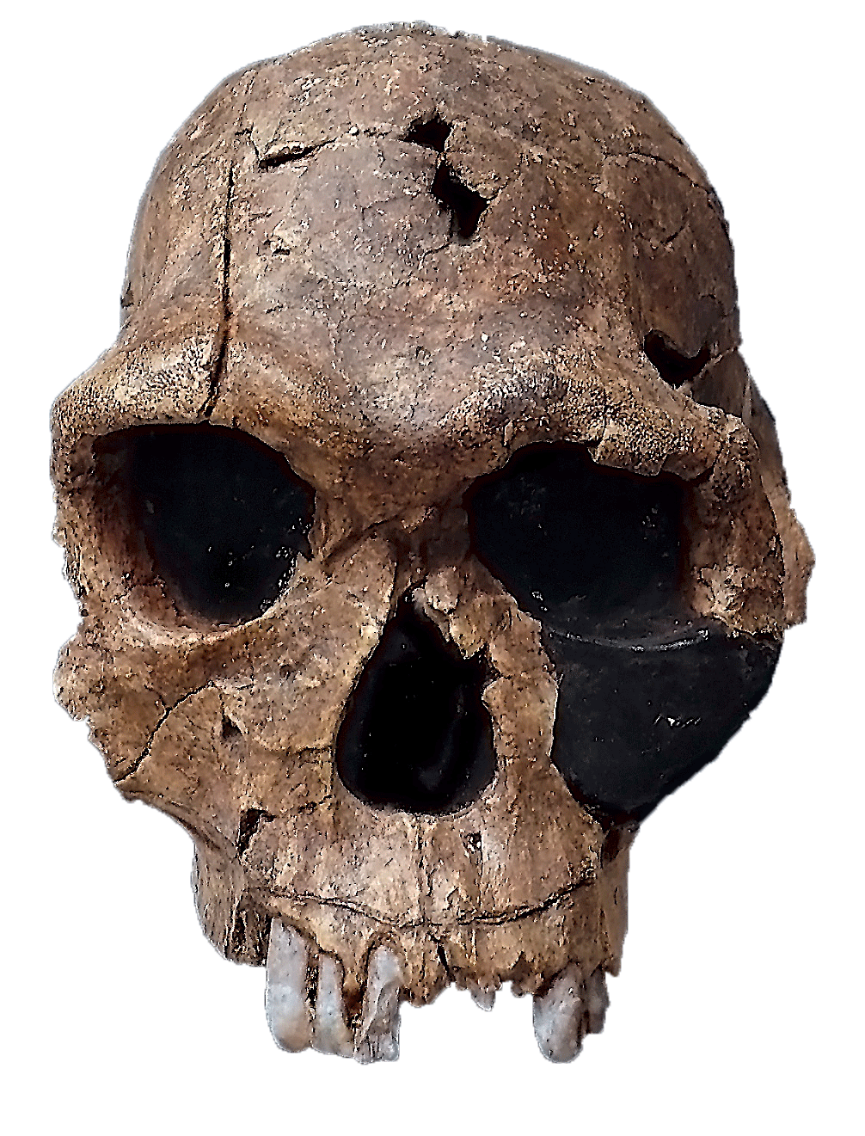
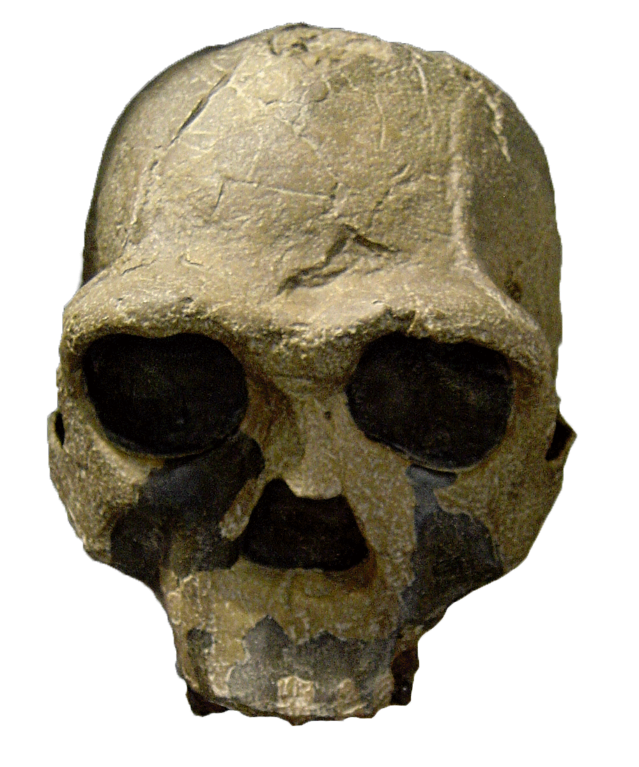
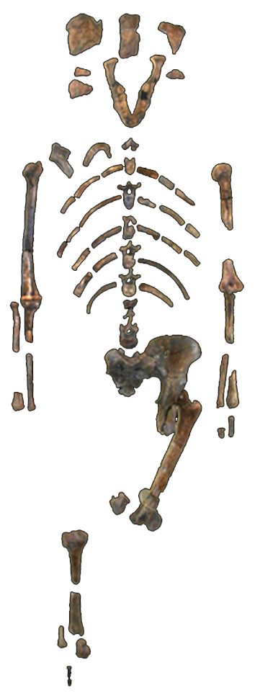
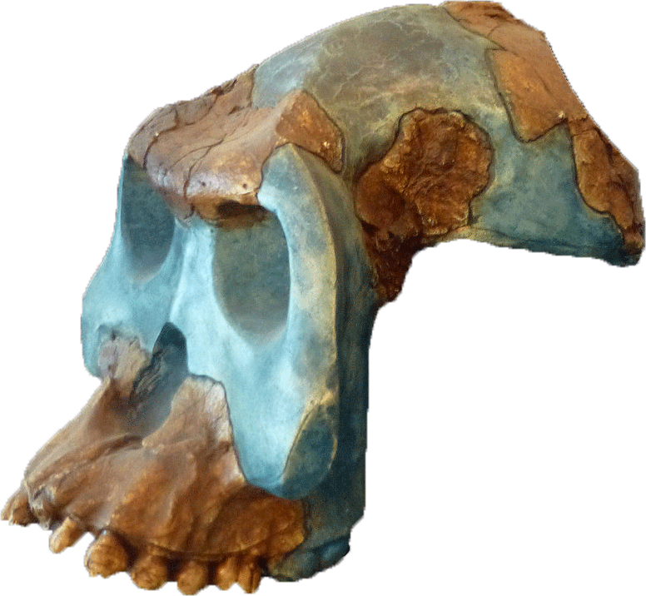
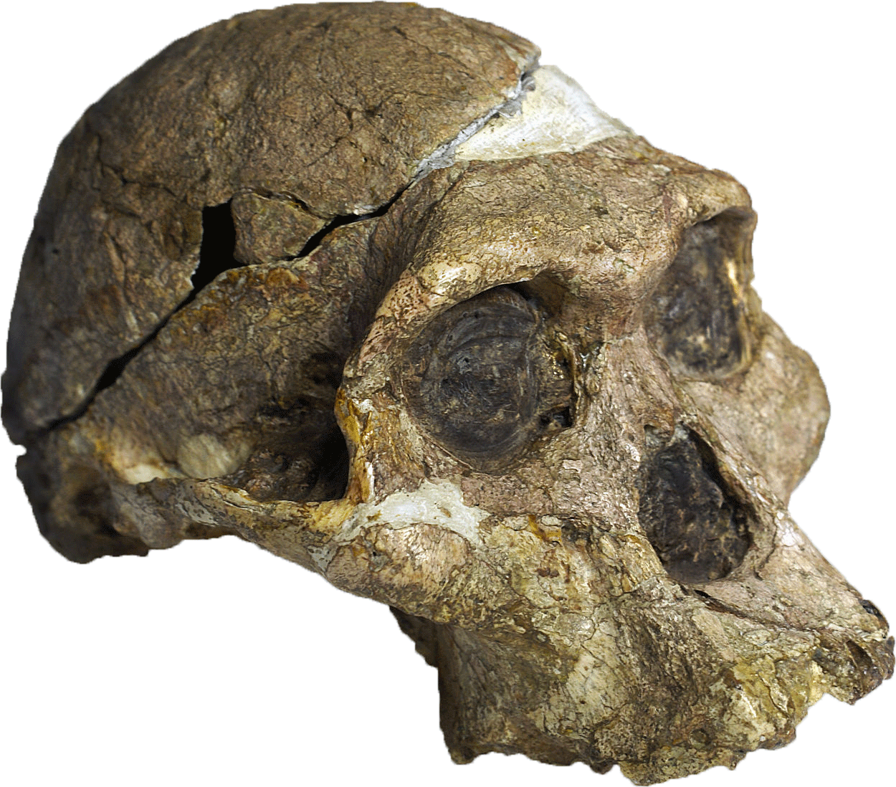
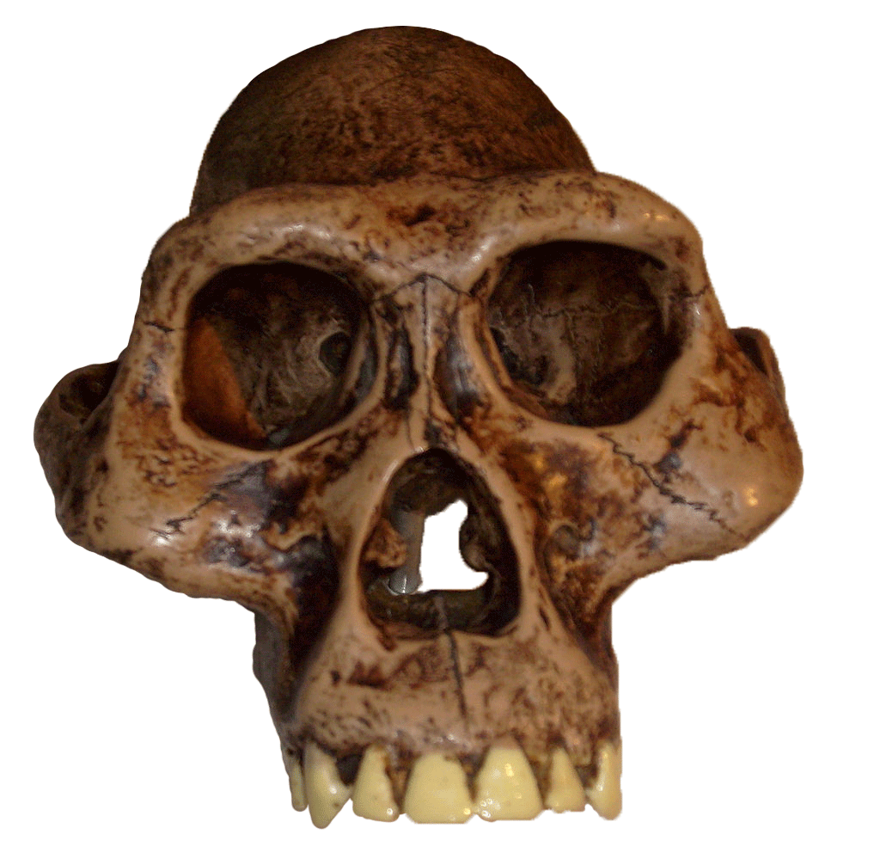
Myt 8: Människan släkt med apan
0
Evolutionär
tidsskala
(MYA)
H. sapiens
H. neanderthalensis
H. heidelbergensis
1
H. antecessor
H. erectus
2
H. habilis
H. ergaster
A. garhi
A. africanus
3
”Lucy”
A. afarensis
Notes:
VO: Träd från en av de mer namnkunniga paleoantropologerna i världen, Ian Tattersall.
Heldragna linjer är fynd, streckade är antaganden.
Märk att alla samband är spekulativa.
Fynden i sig visar inget träd. Antagandet om vårt släktskap med aporna gjordes långt innan det fanns några fossila evidens. Sedan sorterades fynden i en existerande ram. Best guess, inget entydigt träd.
VO: Gröna är människor. Blå är apor. Röd är osäker (taxonomisk förvirring, ben som inte passar någon annanstans).
VO: Människor ser olika ut geografiskt och historiskt.
Beror på genetisk variation, miljö, diet, hälsa, levnadslängd, träning…
Inte större skillnad mellan de historiska människorna och idag levande.
Hjärnvolym hos de gröna ryms inom normal variation idag. Erectus något mindre i snitt. Neanderthalaren något större.

